Slide 1
Сабақтың тақырыбы: Дыбыс және әріп
Бүгінгі сабақта:
тыңдаған материал бойынша тірек сөздерді белгілейді, ашық және жабық сұрақтарға жауап береді;
тірек сөздер мен жоспарды пайдалана отырып, берілген тақырып бойынша әңгіме құрайды;
мәтіннің тақырыбы мен берілген суреттер/фото/диаграмма бойынша мәтіннің мазмұнын болжайды

Slide 2


https://www.youtube.com/watch?v=rw5lzMGkM2M
сілтемесіне өтіп, Жеңіс күніне арналған фильмді көр.

Slide 3




1-тапсырма
103-бет,22-жаттығу.
1. Өлең мазмұнын тақырыбына қарап болжа.
2.Сонан соң өлеңді тыңда.
3.Жеңіс күні қашан тойланады?
4.Жеңіс күніне кімдердің арқасында жеттік?
5. Қалай ойлайсың, өлең авторы бізді
неліктен «батырлардың ұрпақтары» деп атады?
Дескриптор:
«Ержүрек қыз» мәтінін оқиды;
Мәтіннің тақырыбы мен ондағы негізгі ойды анықтайды;
Тапсырмаларды орындау барысында дескрипторға назар аудар.
Сауатты, көркем жазып үйрен.

Slide 4


Өзіңді тексер
Мүмкін болатын жауаптар:
2. Өлең 9-мамыр Жеңіс күні болуы мүмкін;
3.Жеңіс күні 9 мамыр тойланады;
4. Жеңіске батыр бабаларымыздың арқасында жеттік. Мысалы,Б.Момышұлы, Р.Қошқарбаев,т.б.

Slide 5
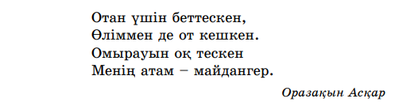
2-тапсырма
Өлеңнің қатесін түзеп жаз.
Майдангер сөзіндегі дауыссыз дыбыстардың түрлерін ажырат.
Дескриптор:
Өлеңнің қатесін түзеп жазады;
Майдангер сөзіндегі дауыссыз дыбыстардың түрлерін ажыратады;
Тапсырмаларды орындау барысында дескрипторға назар аудар.
Сауатты, көркем жазып үйрен.

Slide 6

Өзіңді тексер
Отан үшін от кешкен
Өліммен де беттескен
Омырауын оқ тескен
Менің атам – майдангер
.
м-дауыссыз,үнді
й – дауыссыз,үнді
д – дауыссыз,ұяң
н – дауыссыз,үнді
г-дауыссыз,ұяң
р-дауыссыз,үнді

Slide 7
3-тапсырма
104-бет,24-жаттығу.
1.Мақалды оқып, мағынасын түсіндір.
Қаһарлы ел қамал бұзады.
2. Х, һ дыбыстары бар сөзді ата.
Дескриптор:
Мақалды оқиды;
Мағынасын ашып айтады;
Х, һ дыбыстары бар сөзді атайды;
Тапсырмаларды орындау барысында дескрипторға назар аудар.
Сауатты, көркем жазып үйрен.

Slide 8

Өзіңді тексер
Мүмкін болатын жауаптар:
Қаһарлы ел сөзінің синонимі -батыр, батыл, қайсар ел дегенді білдіреді. Ондай ел үнемі жеңіске жетеді деген сөз;
Қаһарман, хабар;

Slide 9
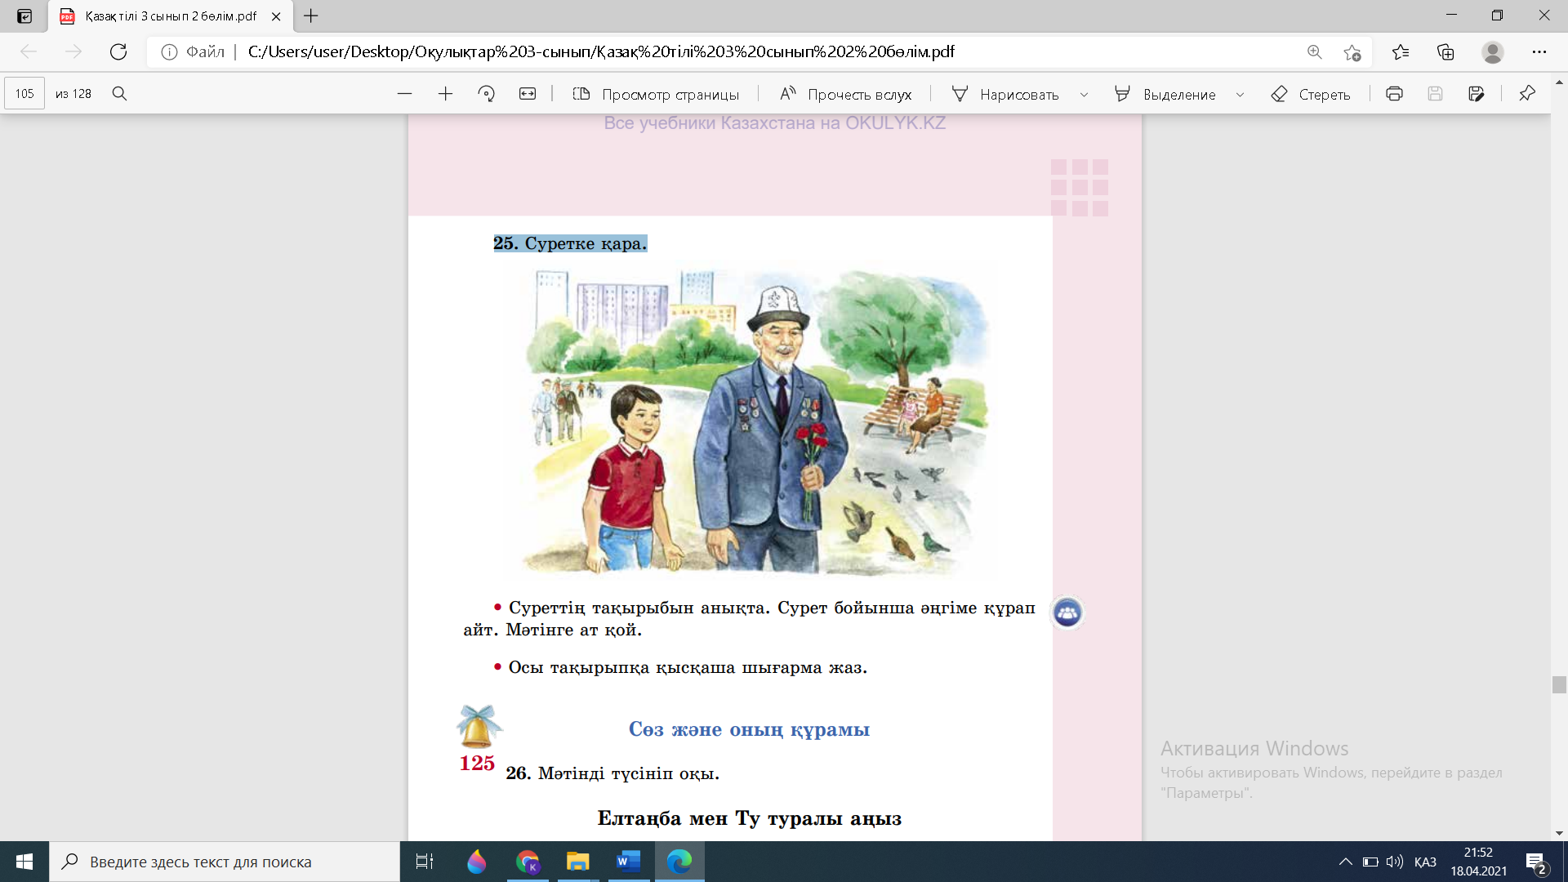
4-тапсырма
104 – бет, 25-жаттығу
Суретке қара.
Суреттің тақырыбын анықта. Сурет бойынша әңгіме құрап айт. Мәтінге ат қой.
Дескриптор:
Суреттің тақырыбын анықтайды;
Сурет бойынша әңгіме құрап айтады;
Сол екі сөзді жазады;
. Мәтінге ат қояды.
Тапсырмаларды орындау барысында дескрипторға назар аудар.
Сауатты, көркем жазып үйрен.

Slide 10
Өзіңді тексер
Мүмкін болатын жауаптар:
Жеңіс күні мерекесі
2. Суретте Жеңіс күні мерекесі бейнеленген. Атасы мен немересі қолдарына гүл шоқтарын ұстап, соғыста ерлікпен қаза тапқан батырлардың ескерткішіне гүл қоймақ боп асығып барады.
3. «Бейбіт күннің қадірі»

Slide 11
Үйге тапсырма
103-бет,22-жаттығу.
Өлең мазмұны бойынша әңгіме құрап жаз. Әңгімеңде лепті және сұраулы сөйлемдерді пайдалан.

Slide 12

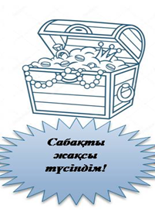

Білім сандығы
Мен...
- Сын есімдер тақырыбы бойынша білімімді тиянақтадым.

